Slide 1
BÀI 10
HY LẠP VÀ LA MÃ CỔ ĐẠI

Slide 2





KÍ HIỆU CẦN NHỚ
HOẠT ĐỘNG CÁ NHÂN
HOẠT ĐỘNG CẶP ĐÔI
THẢO LUẬN NHÓM
HOẠT ĐỘNG VẬN DỤNG
Em hãy ghi bài vào vở

Slide 3

Mục tiêu
- Giới thiệu và nhận xét được những tác động của điều kiện tự nhiên (hải cảng, biển đảo) đối với sự hình thành, phát triển của nền văn minh Hy Lạp, La Mã.
- Trình bày được tổ chức nhà nước thành bang, nhà nước đế chế ở Hy Lạp và La Mã.
- Nêu được một số thành tựu văn hoá tiêu biểu của Hy Lạp và La Mã.

Slide 4
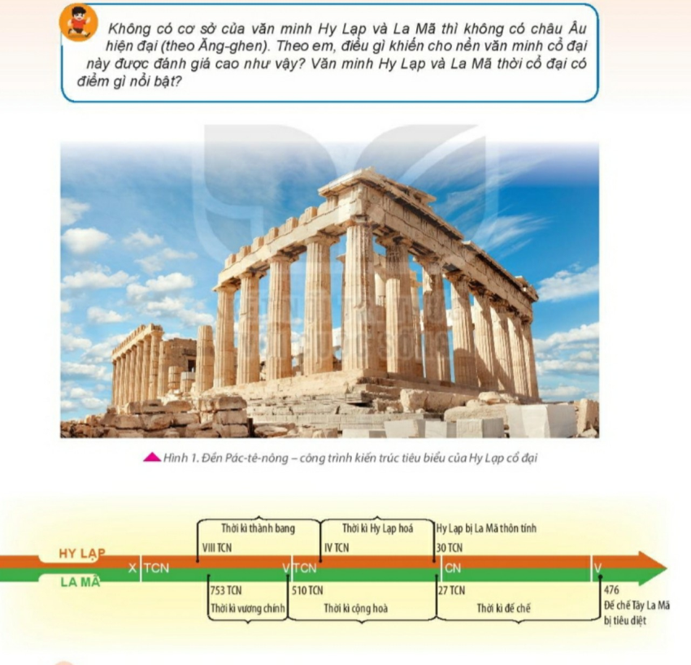
BÀI 10. HY LẠP VÀ LA MÃ CỔ ĐẠI
MỞ ĐẦU
Quan sát kênh hình và hoàn thành phiếu học tập sau?
Ngôi đền Pác-tê-nông thuộc khu thành cổ Ác-rô-pô-lit ở A-ten (Hy Lạp) được coi là biểu tượng của nền dân chủ A-ten và cái nôi của nền văn minh phương Tây. Công trình này được do nhà điêu khắc nổi tiếng nhất thời cổ đại Phi-đi-at thiết kế và nhiều kiến trúc sư giỏi khác trực tiếp giám sát quá trình thi công.
Ngôi đền này vì sao được coi là biểu tượng của nền dân chủ A-ten và của văn minh phương Tây cổ đại? Điều gì đã khiến cho nền văn minh Hy Lạp và La Mã cổ đại này được đánh giá cao như vậy? Chúng ta sẽ cùng nhau tìm hiểu bài 10, Hy Lạp và La Mã cổ đại.
K | W | L
Điều em đã biết về Hy Lạp và La Mã cổ đại | Điều em muốn biết thêm về Hy Lạp và La Mã cổ đại | Em sẽ làm gì để biết thêm những thông tin về Hy Lạp và La Mã cổ đại
.............................. …………………. …………………. ………………….. …………………. …………………. | .............................. ………………..... …………………. …………………. …………………. ………………….. ………………….. | ......................... ………………. ………………. ………………. ……………..... ……………..... ……………….

Slide 5
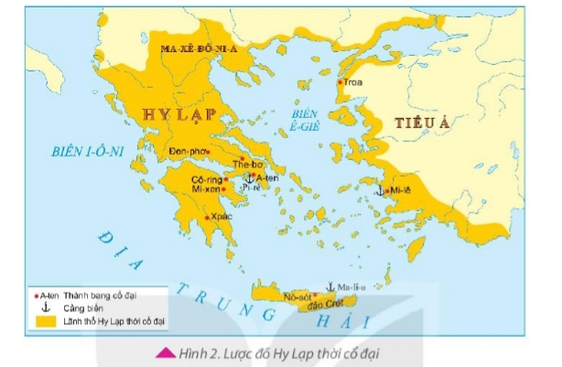
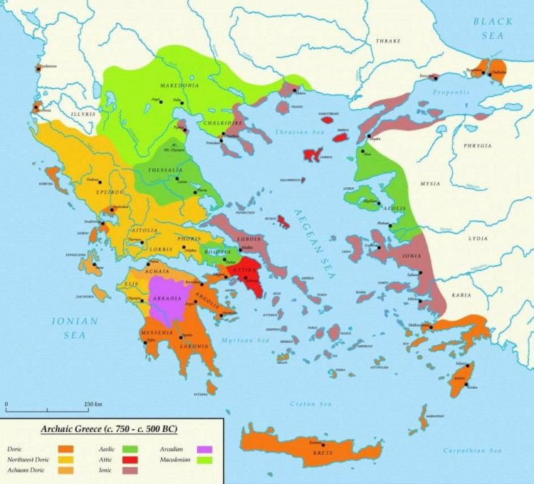
BÀI 10. HY LẠP VÀ LA MÃ CỔ ĐẠI
1. Điều kiện tự nhiên
Quan sát hai lược đồ và so sánh lãnh thổ Hy Lạp cổ đại và Hy Lạp ngày nay? Và cho biết những nét chính về điều kiện tự nhiên của Hy Lạp?

Slide 6

BÀI 10. HY LẠP VÀ LA MÃ CỔ ĐẠI
1. Điều kiện tự nhiên
a. Hy Lạp cổ đại
Rộng lớn hơn Hy Lạp hiện nay, nằm ở phía nam bán đảo Ban Căng. Địa hình bị chia cắt. Đất đai canh tác ít, không màu mỡ. Có nhiều vũng vịnh thuận lợi cho việc lập những hải cảng. Có nhiều khoáng sản quý hiếm như: vàng, bạc, đồng…..

Slide 7
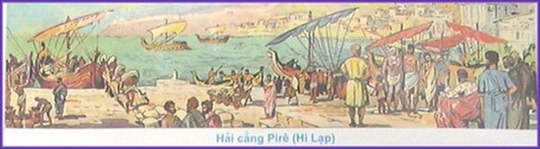
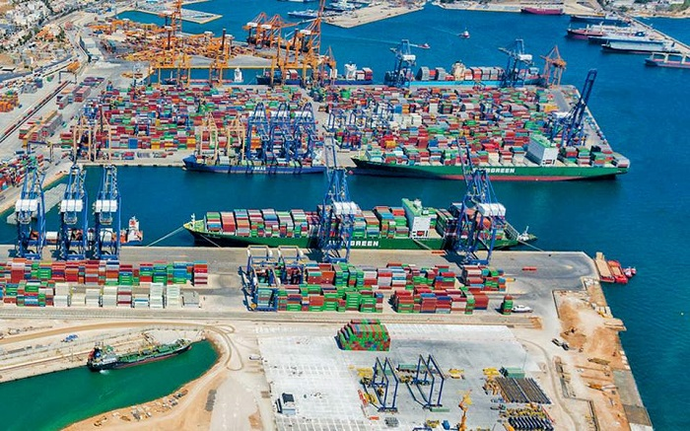
BÀI 10. HY LẠP VÀ LA MÃ CỔ ĐẠI
1. Điều kiện tự nhiên
Cảng Pi-rê là một cảng sầm uất ngay từ thời cổ đại. Ngày nay hải cảng Pire vẫn là hải cảng sầm uất
Em biết gì về hải cảng Pi-rê? Hãy nhận xét về vai trò của hải cảng này?
Cảng Pi-rê ngày nay

Slide 8


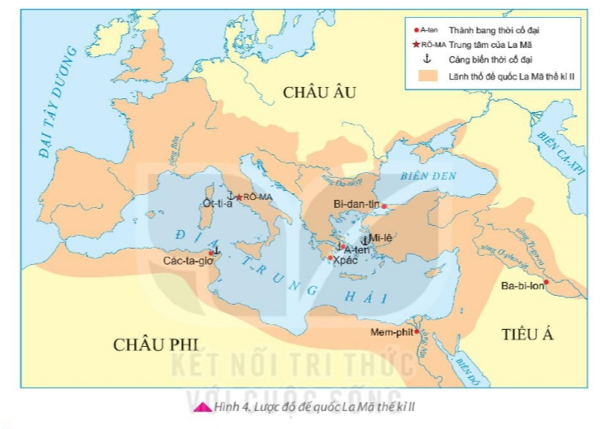
BÀI 10. HY LẠP VÀ LA MÃ CỔ ĐẠI
1. Điều kiện tự nhiên
b. La Mã cổ đại
Hình thành trên bán đảo I-ta-li-a xung quanh được biển bao bọc. Bờ biển có nhiều vịnh, cảng. Đến thời kì đế quốc La Mã, lãnh thổ được mở rộng ra cả ba châu lục với nhiều đồng cỏ lớn. Trồng trọt chăn nuôi phát triển. Có nhiều khoáng sản thuận lợi cho nghề luyện kim.
? Lãnh thổ của đế quốc La Mã trên lược đồ và cho biết đế quốc La Mã có điều kiện tự nhiên như thế nào?

Slide 9
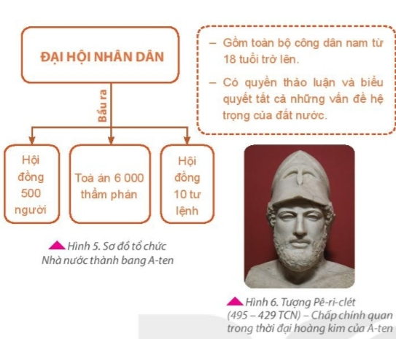
BÀI 10. HY LẠP VÀ LA MÃ CỔ ĐẠI
2. Nhà nước thành bang và nên dân chủ cổ đại ở Hy Lạp
? Dựa theo hình 5 hãy cho biết nhà nước thành bang được thành lập như thế nào? Nhà nước thành bang có đặc điểm gì?

Slide 10
2. Nhà nước thành bang và nên dân chủ cổ đại ở Hy Lạp
- Từ thế kỉ VIII đến thế kỉ IV TCN, ở Hy Lạp đã hình thành hàng trăm nhà nước được gọi là nhà nước thành bang.
- Mỗi thành bang lấy một thành thị làm trung tâm.
- A-ten là thành bang quan trọng nhất, tiêu biểu cho chế độ dân chủ ở Hy Lạp cổ đại. Thực hiện chế độ bỏ phiếu bằng vỏ sò
Chế độ bỏ phiếu bằng vỏ sò là dùng vỏ sò như 1 lá phiếu bỏ phiếu cho người được tìn nhiệm.
Ưu điểm của nhà nước thành bang: là nhà nước do dân bầu ra và mọi quyền quyết định là do các cơ quan được nhân dân bầu ra biểu quyết, quyết định
? Chế độ bỏ phiếu bằng vỏ sò là gì?
? Hãy nêu nhận xét của em về ưu điểm của nhà nước thành bang?

Slide 11
2. Nhà nước thành bang và nên dân chủ cổ đại ở Hy Lạp
EM CÓ BIẾT
“Nhà nước thành bang” là những nhà nước nhỏ, có một thành thị là trung tâm, xung quanh là vùng đất trổng trọt. Trong mỗi thành bang có phố xá, lâu đài, đến thờ, sân vận động, nhà hát, bến cảng. Mỗi thành bang có bộ máy quyến lực riêng, luật pháp riêng và tài chính riêng.

Slide 12
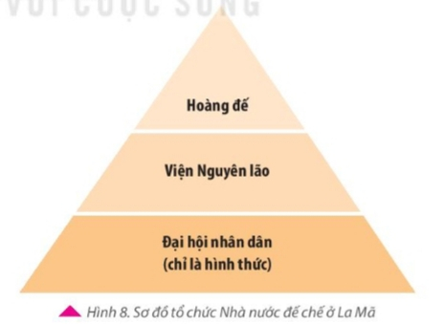
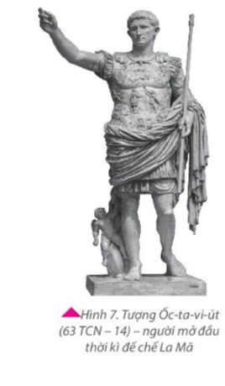
3. Nhà nước đế chế La Mã cổ đại
5 phút
? Khai thác kê hình và tư liệu trong sách giáo khoa hãy trình bày tổ chức nhà nước đế chế La Mã? Ai là người đầu tiên đặt nên nền móng của đế chế này? Em biết gì về nhân vật đó?
- Từ một thành bang nhỏ bé ở miền Trung bán đảo I-ta-li-a nhà nước La Mã đã dần mở rộng lãnh thổ, trở thành đế quốc rộng lớn vào thế kỉ I TCN. Năm 27 TCN, Óc-ta-vi-ut được tôn lên thành đấng tối cao, tước hiệu mới Augustus, thời kì đế chế bắt đầu.
- Tổ chức nhà nước gồm: Hoàng đế, viện Nguyên lão, Đại hội nhân dân (chỉ là hình thức)

Slide 13
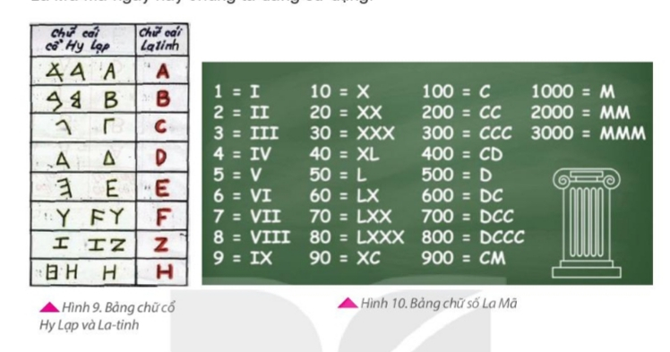
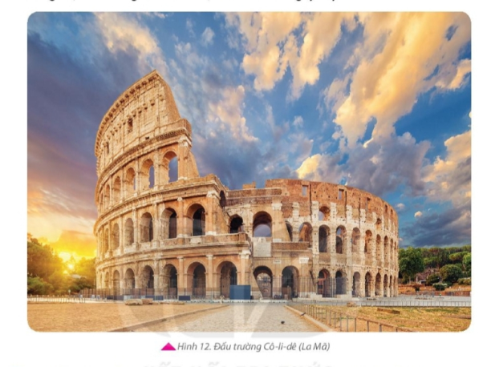
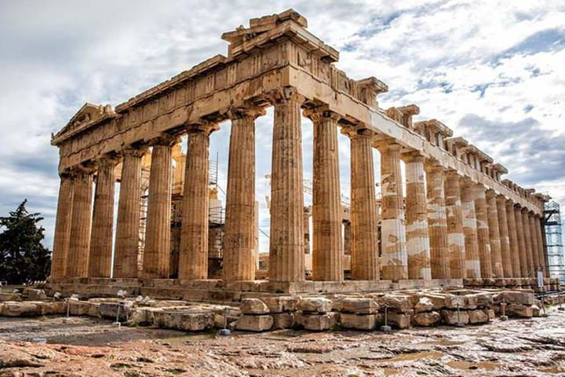

4. Một số thành tựu văn hóa tiêu biểu của Hy Lạp, La Mã
? Quan sát các thông tin trong sách giáo khoa và các tranh ảnh hãy cho biết các thành tựu văn hóa cổ đại của Hy Lạp và La Mã?

Slide 14
4. Một số thành tựu văn hóa tiêu biểu của Hy Lạp, La Mã
- Người Hy Lạp và la Mã đã sáng tạo ra hệ chữ cái La-tinh.
- Văn học đa dạng, phong phú về thể loại.
- Họ sáng tạo ra dương lịch
- Có nhiều nhà khoa học, sử học tiêu biểu
- Có nhiều tác phẩm điêu khắc nổi tiếng.
- Xây dựng được những công trình kiến trúc đặc sắc, nhiều công trình được bảo tồn đến ngày nay.

Slide 15
LUYỆN TẬP
Hoàn thành bài tập trên phiếu học tập sau
PHIẾU HỌC TẬP
Câu 1: So sánh điểm giống nhau và khác nhau về điều kiện tự nhiên của Hy Lạp và La Mã cổ đại?
Giống nhau | Khác nhau
……………………………………… ……………………………………… ……………………………………… ……………………………………… ……………………………………… | ……………………………………… ……………………………………… ……………………………………… ……………………………………… ………………………………………
-Bán đảo nằm sát Địa Trung Hải, có nhiều vũng vịnh kín gió, có nhiều khoáng sản
-Thời kì đế chế, lãnh thổ La Mã mở rộng ba châu lục, với nhiều động bằng

Slide 16
Câu 2: Vì sao thủ công nghiệp và thương nghiệp là ngành kinh tế chính ở Hy Lạp và La Mã?
Đất đai khô cằn, nhỏ hẹp, không thuận lợi cho việc trồng lúa mì
Đường bờ biển nhiều vũng vịnh, hải cảng, thuận lợi cho việc đi lại, tàu thuyền neo đậu, tạo điều kiện cho thương nghiệp phát triển
Lòng đất có nhiều khoáng sản, thích hợp cho thủ công nghiệp phát triển

Slide 17
Câu 3: Nhà nước Hy Lạp và La Mã khác nhau như thế nào?
Ở Hy Lạp, nền dân chủ duy trì suốt thời kì cổ đại
Ở La Mã, có sự thay đổi từ thể chế cộng hòa sang đế chế, từ cuối thế kỉ I TCN – V, thể chế quân chủ được xác lập, đứng đầu là Hoàng đế.

Slide 18
Câu 4: Nêu những thành tựu văn hóa tiêu biểu của người Hy Lạp và La Mã cổ đại?
- Sáng tạo ra hệ chữ cái La-tinh.
- Văn học đa dạng, phong phú về thể loại.
- Sáng tạo ra dương lịch
- Có nhiều nhà khoa học, sử học tiêu biểu
- Có nhiều tác phẩm điêu khắc nổi tiếng.
- Xây dựng được những công trình kiến trúc đặc sắc, nhiều công trình được bảo tồn đến ngày nay.

Slide 19
VẬN DỤNG
Có ý kiến cho rằng: Người Hy Lạp và La Mã cổ đại đạt được những thành tựu văn hoá rực rỡ là do tiếp thu những thành tựu của người phương Đông cổ đại. Em có đồng ý với ý kiến trên không? Vì sao?
Nhận định có phần đúng bởi vì:
So với Phương Đông nền văn minh Phương Tây ra đời chậm hơn đến cả thiên niên kỷ. Khi Phương Đông đã gặt hái được những thành tựu rực rỡ của văn minh thì Phương Tây đang đắm chìm trong lạc hậu. Họ đã tiếp thu những thành tựu văn minh của người phương Đông thông qua người Ả Rập để làm giàu thêm kho tàng tri thức của mình. Những phát minh vĩ đại của người Phương Đông (Trung Quốc) đã được người phương Tây sử dụng một cách hiệu quả cho sự phát triển.
Kỹ thuật làm giấy và kỹ thuật in thay vì dùng để in lá bùa, chú... phục vụ cho cúng bái của người Trung Quốc đã được người phương Tây sử dụng phục vụ để in tài liệu phổ biến khoa học và in sách giáo khoa phục vụ cho cho giáo dục nhà trường. Trường học ra đời sớm và giáo dục phát triển là một trong những nguyên nhân làm cho xã hội Tây Âu vào thời hậu kỳ trung đại và thời cận đại đã bứt phá một cách ngoạn mục để lại phương Đông trì trệ ở đằng sau.

Slide 20



Hoạt động ở nhà
Đọc trước bài mới
Đọc trước bài 11: Các quốc gia sơ kì Đông Nam Á;
Tìm tranh ảnh minh họa
Tìm tòi quanh em
Em hãy ôn bài bài
Tìm hiểu về các thành tựu của Hy Lạp và La Mã cổ đại trên Internet, sưu tầm tranh ảnh
Ôn bài theo nội dung đã học

